Slide 1
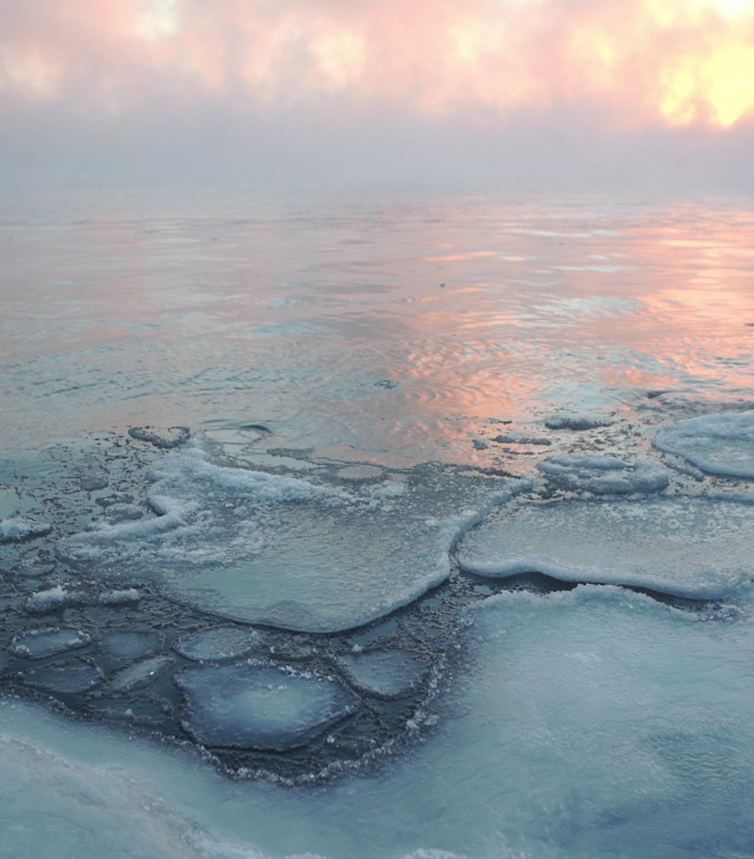



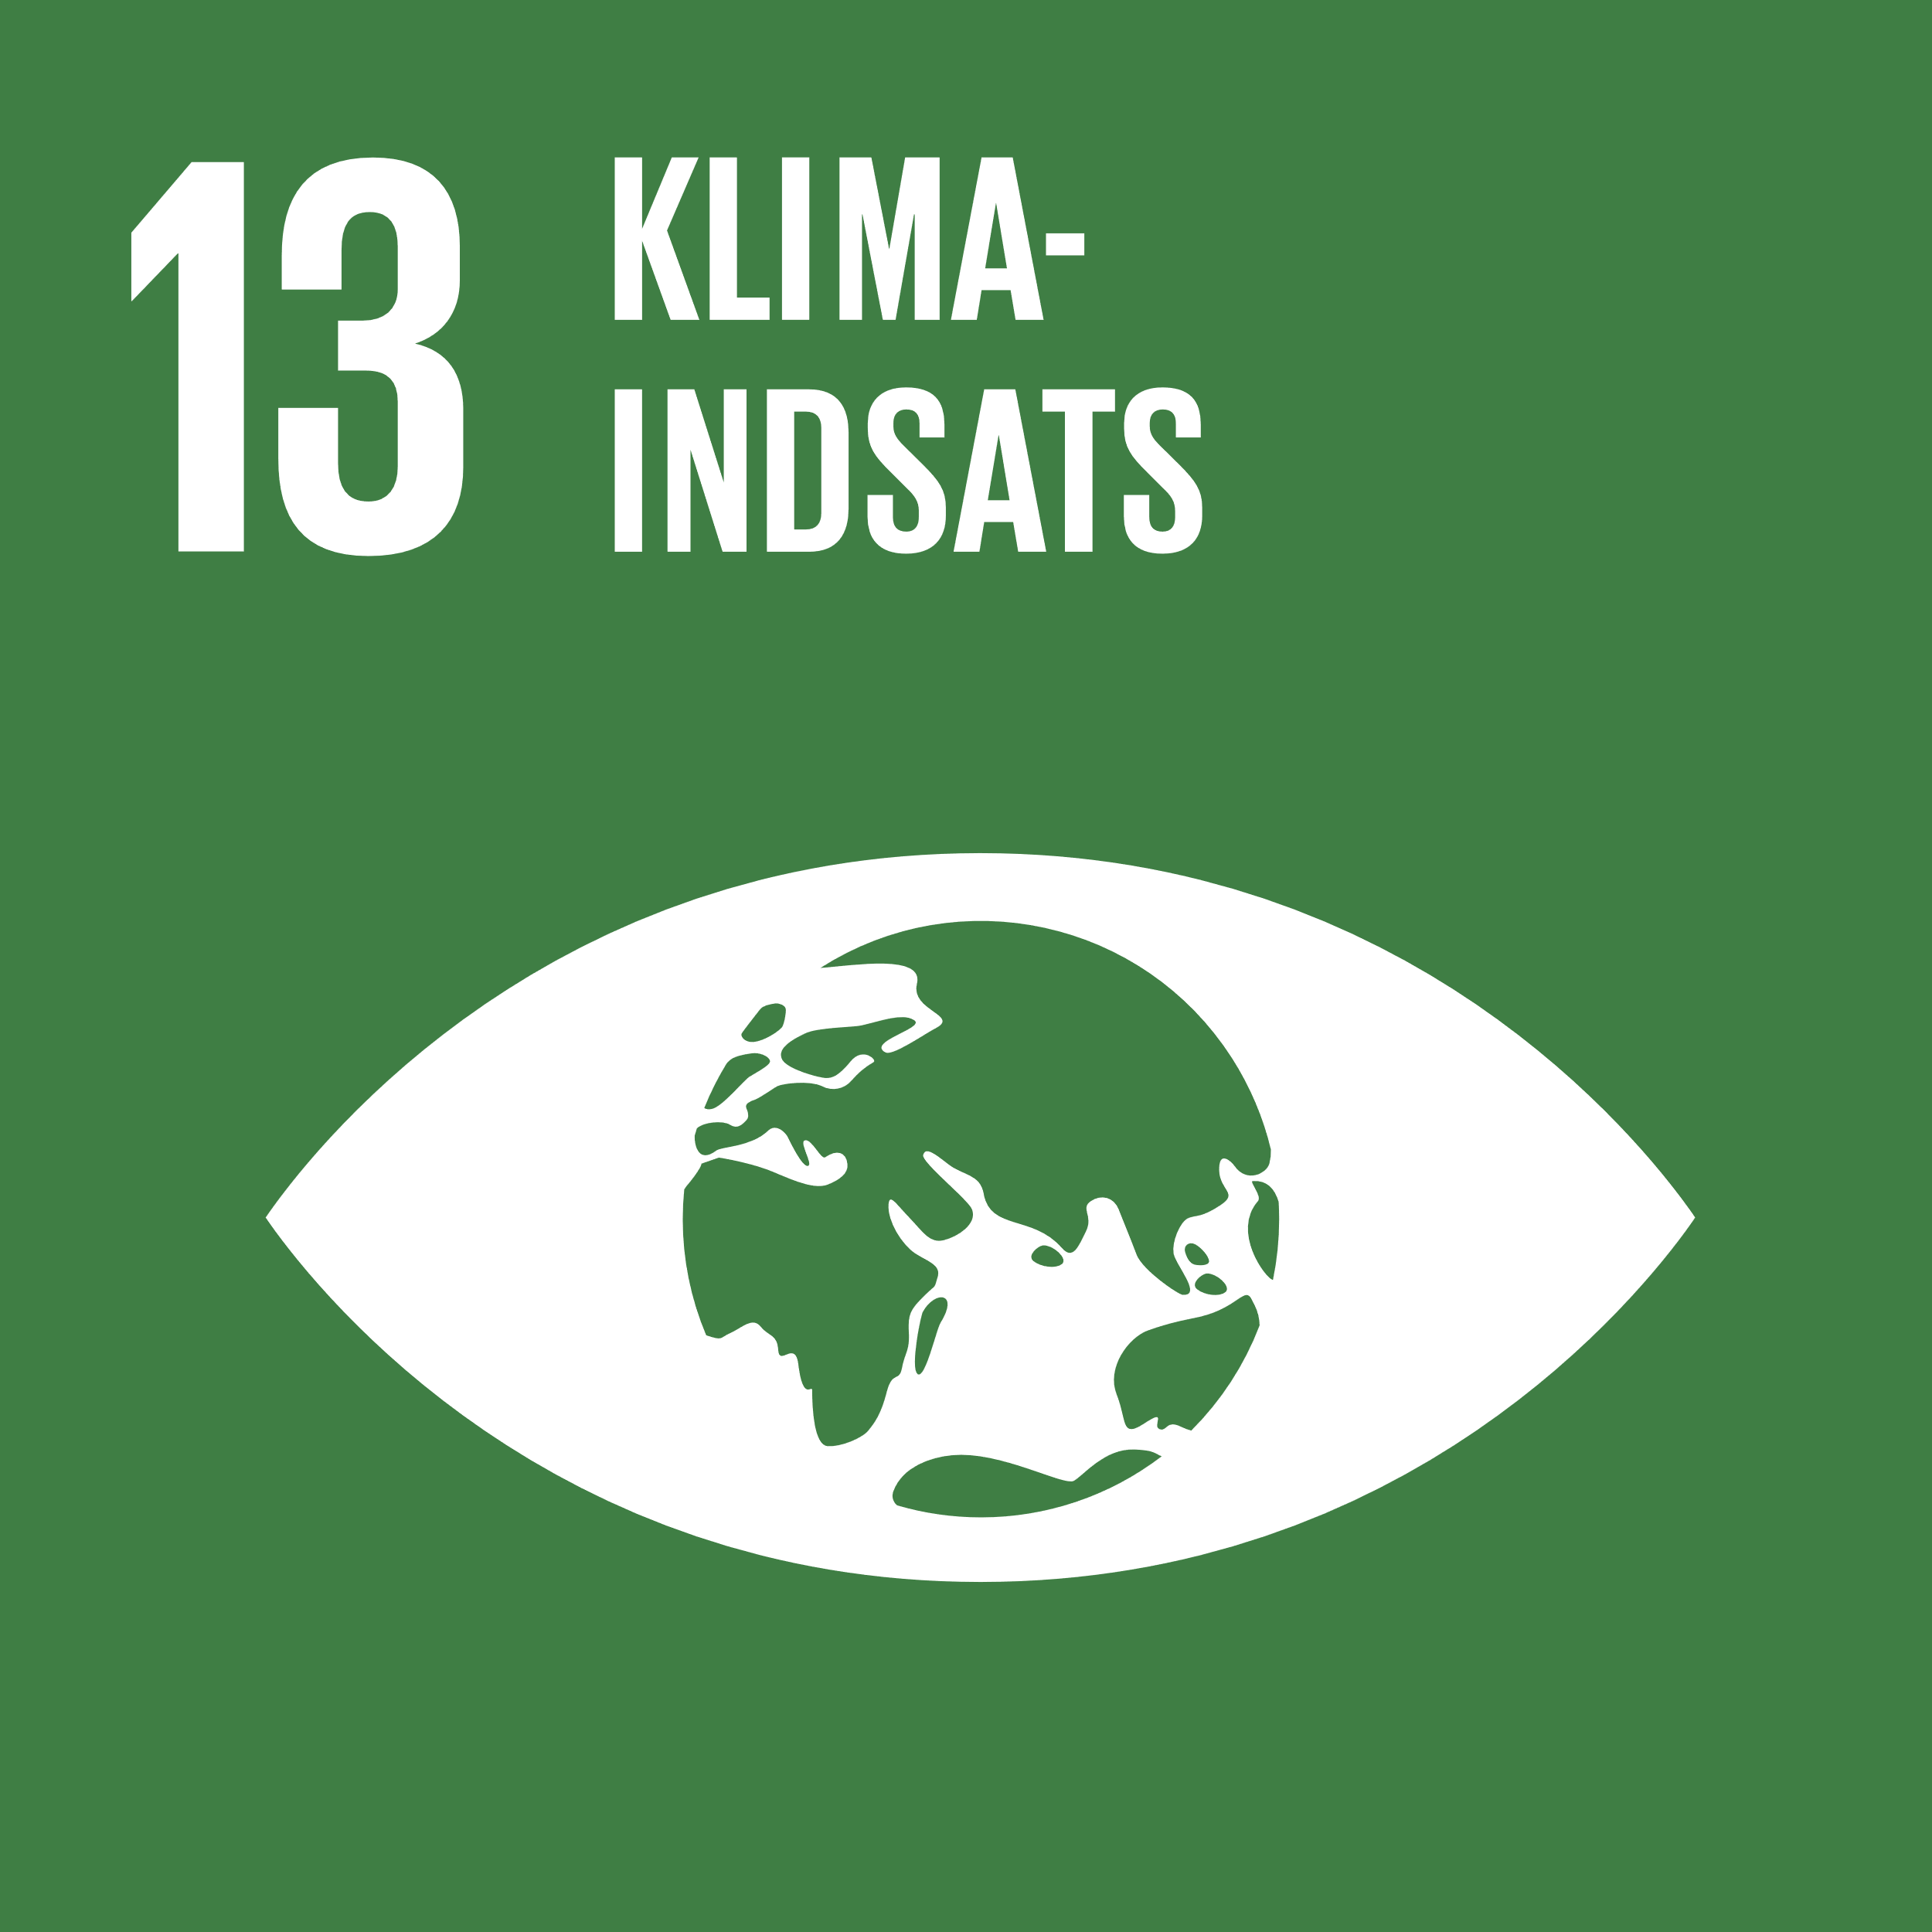

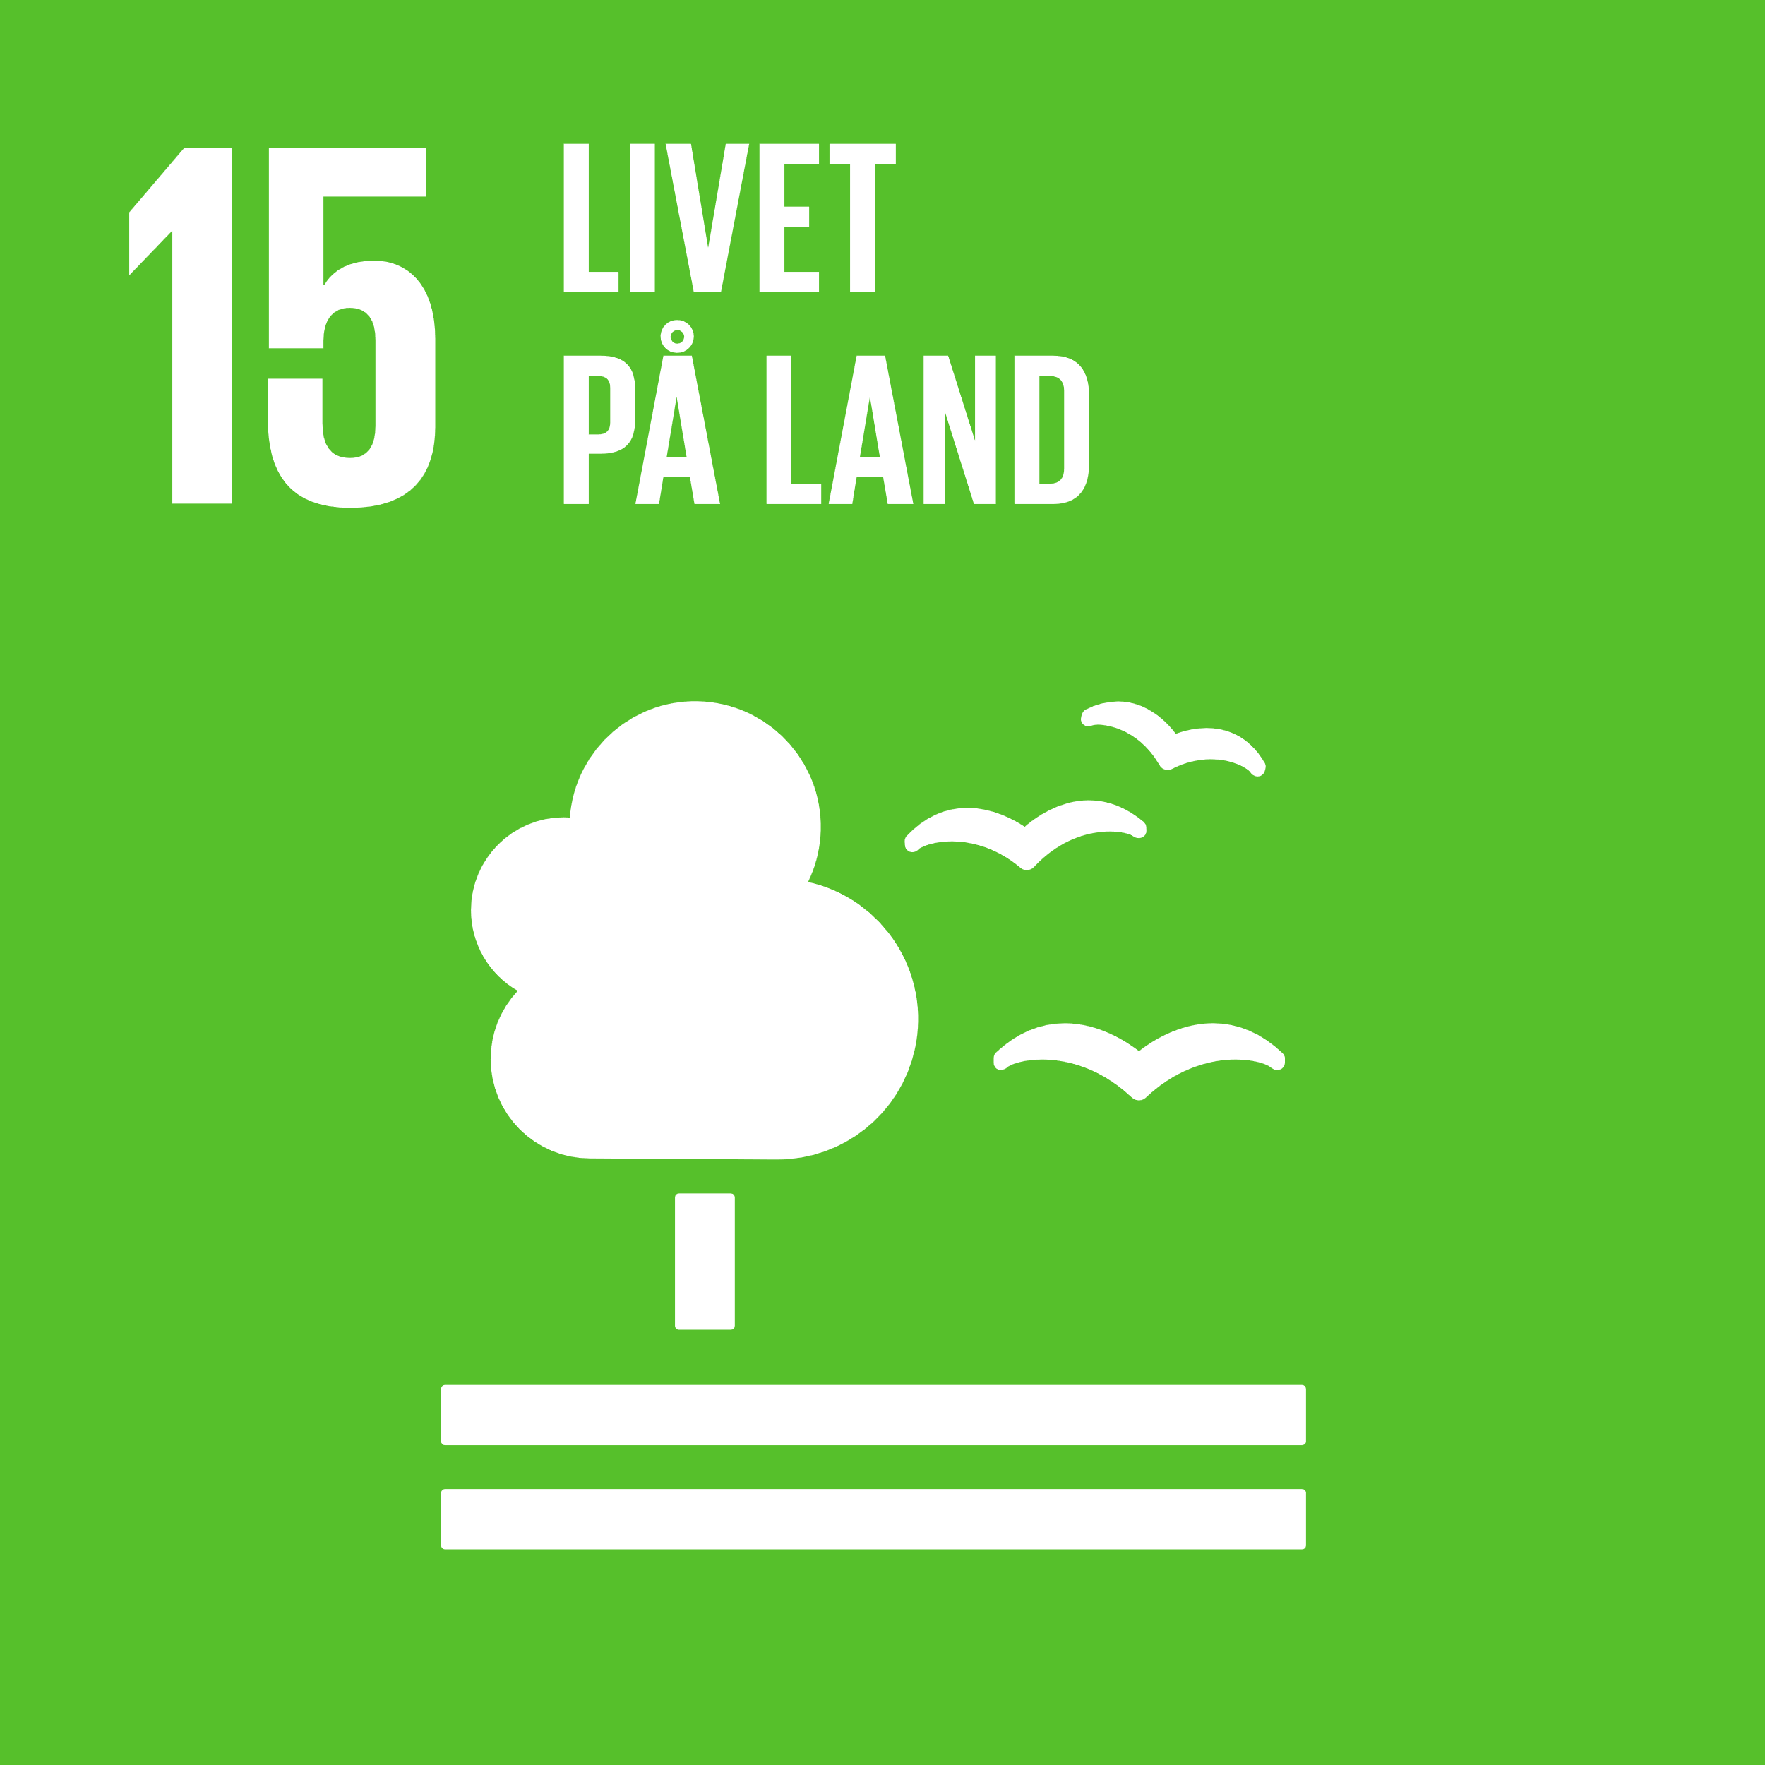
Arktis under forandring
Modil 3: Hvordan ser fremtiden ud for arktisk marinbiologi?
- Et eksempel fra grønland

Slide 2
Biodiversiteten I arktis
- abiotiske faktorer
Arktis har et ekstremt miljø med stor forskel på sommer og vinter.
Om vinteren kommer temperaturer i nogle områder ned omkring -30 grader eller mere, og der er måneder helt uden sollys.
Om sommeren er der sollys hele døgnet og høj produktivitet. Her gælder det om at få en masse føde eller afkom, så man kan overleve vinteren.
Notes:
Arktisk er under forandring. Dette skyldes mange forskellige faktorer, som bl.a. klimaforandring, forurening og øget menneskelig aktivitet i området. Arktisk har en helt særlig biodiversitet, som er tilpasset det arktiske miljø.
Det ekstreme miljø gør, at der er en helt særlig biodiversitet i arktisk. Mange arter vokser langsomt, bliver meget store og kan sjældent klare en livscyklus på en sommer. Derfor kan det tage flere sæsoner, før en livscyklus er fuldført. Den arktiske biodiversitet er tilpasset præcist dette ekstreme miljø. Ændrer miljøet sig, kan det skabe problemer for arterne, da de er langsomme til at tilpasse sig.

Slide 3
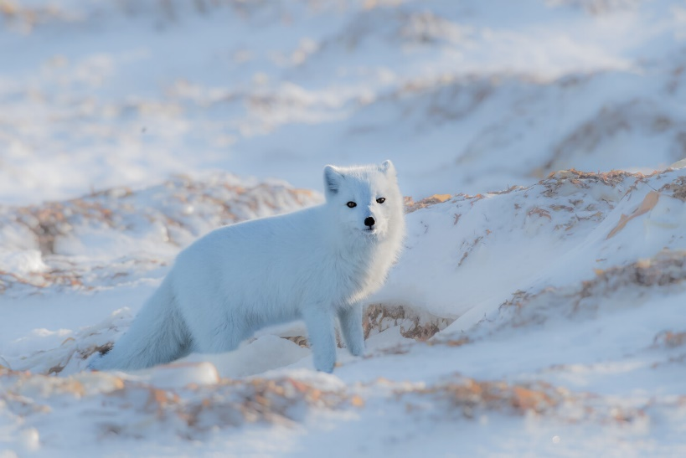
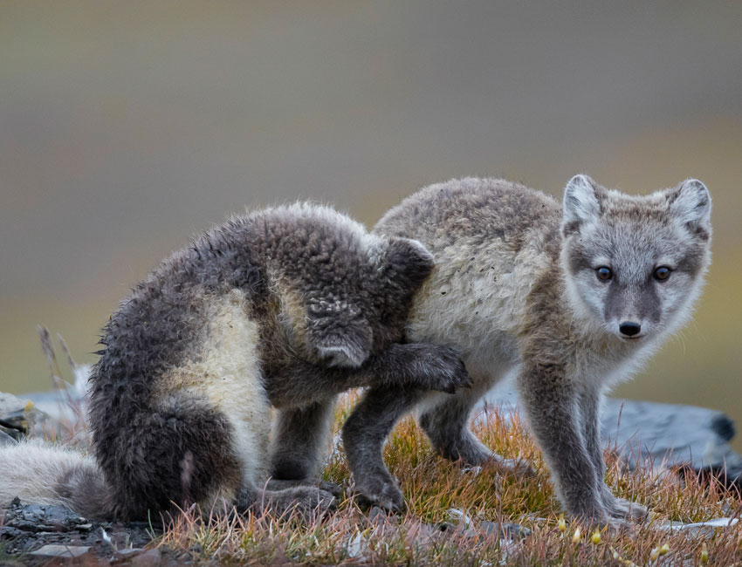
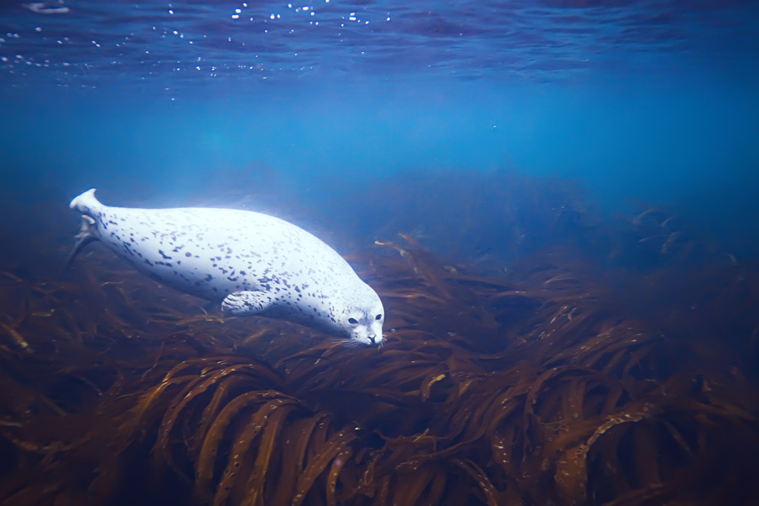
Biodiversitet I Arktis
- biotiske faktorer
Mange arter vokser langsomt, bliver meget store og kan sjældent klare en livscyklus på en sommer. Derfor kan det tage flere sæsoner, før en livscyklus er fuldført.
Den arktiske biodiversitet er tilpasset præcist dette ekstreme miljø. Ændrer miljøet sig, kan det skabe problemer for arterne, da de er langsomme til at tilpasse sig.

Slide 4
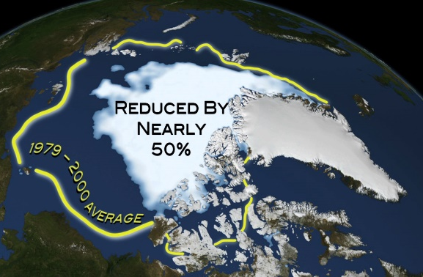
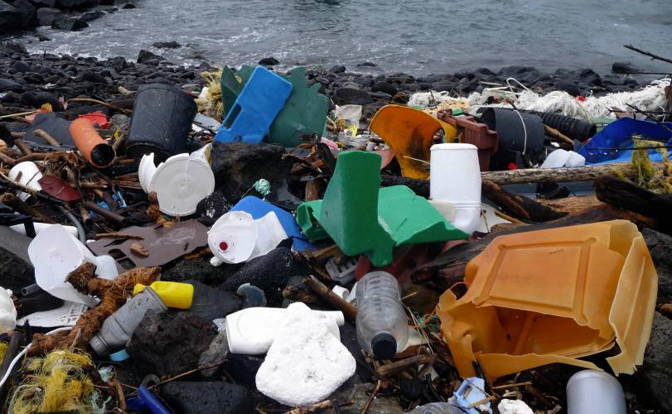
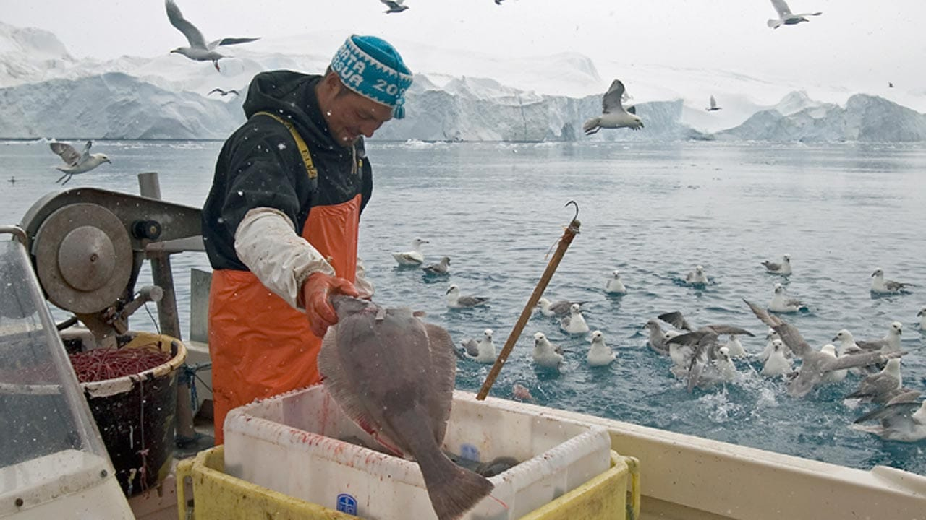
Arktis er under forandring
De store udfordringer for de arktiske arter er særligt:
Klimaforandringer
Forurening
Øget menneskelig aktivitet
Notes:
Arktisk er under forandring. Dette skyldes mange forskellige faktorer, som bl.a. klimaforandring, forurening og øget menneskelig aktivitet i området. Arktisk har en helt særlig biodiversitet, som er tilpasset det arktiske miljø. Arktis har et ekstremt miljø med stor forskel på sommer og vinter. Om vinteren kommer temperaturer i nogle områder ned omkring -30 eller mere, og der er måneder helt uden sollys. Om sommeren er der sollys hele døgnet og høj produktivitet. Her gælder det om at få en masse føde eller afkom, så man kan overleve vinteren. Det ekstreme miljø gør, at der er en helt særlig biodiversitet i arktisk. Mange arter vokser langsomt, bliver meget store og kan sjældent klare en livscyklus på en sommer. Derfor kan det tage flere sæsoner, før en livscyklus er fuldført. Den arktiske biodiversitet er tilpasset præcist dette ekstreme miljø. Ændrer miljøet sig, kan det skabe problemer for arterne, da de er langsomme til at tilpasse sig.

Slide 5
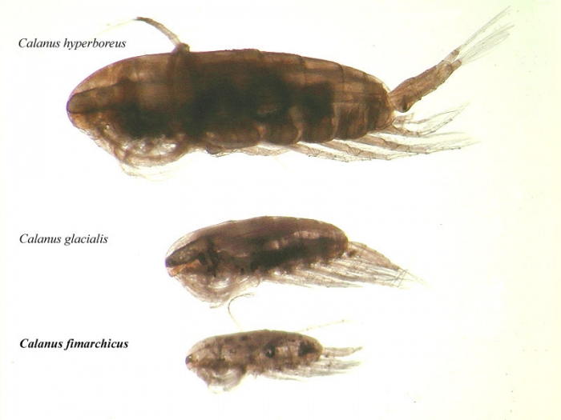
Forandringer i Arktis
Mange af arterne har komplekse livscyklusser og interagerer med hinanden.
Det betyder, at det arktiske økosystem er mere sårbart over for forandringer.
Mister man en arktisk art, er der nødvendigvis ikke en ny, der kan overtage den funktion, arten havde i fødekæden.
Desuden kan de arktiske arter blive udkonkurreret af andre sydlige arter.
De arktiske arter har ikke andre steder at tage hen, da de allerede er så nordligt som muligt på jordkloden.
I dag
Fremtiden
Notes:
Det kan være et problem, at de arktiske arter blive udkonkurreret af andre sydlige arter, da disse måske ikke har de samme egenskaber som de arktiske. Dette er f.eks. tilfældet med den arktiske zooplankton, som er en vigtig del af den arktiske fødekæde. Den er ved at blive udkonkurreret af en sydligere art. Denne art er ikke lige så fed som den oprindelige arktiske art. Den arktiske art har en masse fedt i sig, som det kan ses på billedet som det mørke område. Andre arter er afhængige af havisen som f.eks. isbjørnen, som bruger den til at jage sæler, og sælerne som bruger den til at opfostre unger på. Når isen forsvinder, forsvinder det naturlige habitat for mange arktiske arter som er direkte Det er derfor vigtigt, at vi følger udviklingen af arterne og deres bestande, så vi kan passe bedst muligt på det arktiske økosystem.

Slide 6
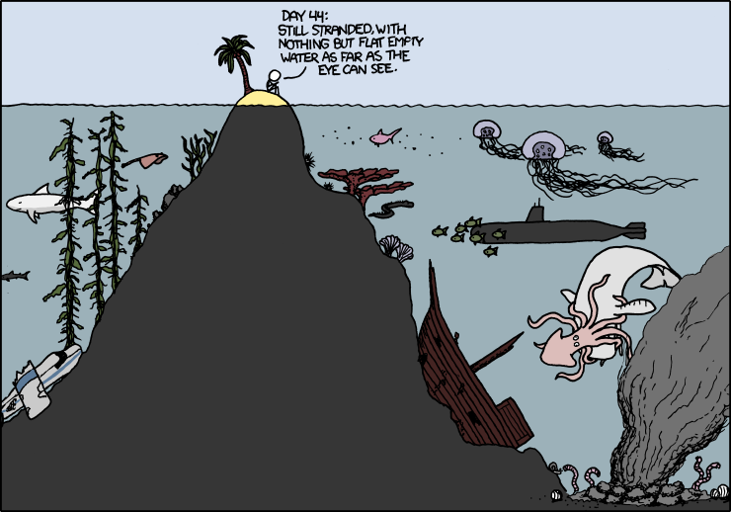
Marindata og arktis
Marine arter er svære at se
  De flytter sig
  Efterlader ikke mange spor
  kræver mange ressourcer at finde
Derfor er al marindata vigtig
Det kan give os et lille indblik i, hvad der
foregår under overfladen
Vi ved mere om Mars end om vores verdenshave
Det er især svært at få data fra Arktis
  Det ligger fjernt og utilgængeligt for mennesker

Slide 7
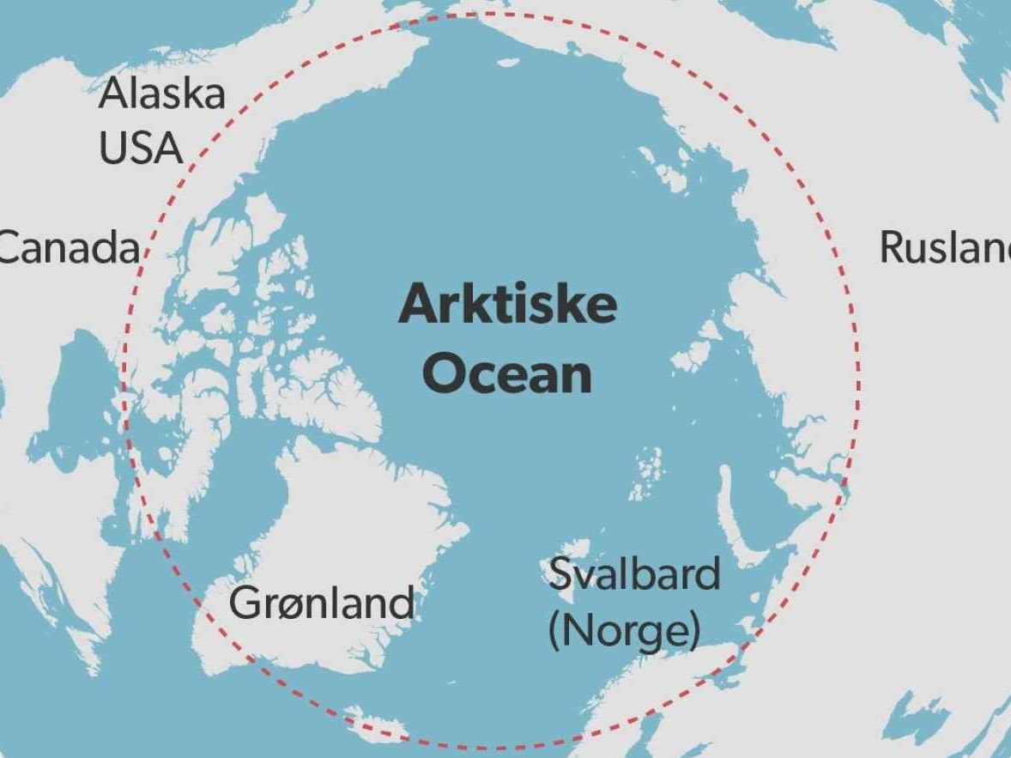
grønland
Grønland ligger placeret midt i Arktis og kan give en ide om udviklingen
Vi er heldige at have gode data fra bl.a. Grønland
Det gør det muligt at følge arter og deres udvikling

Slide 8
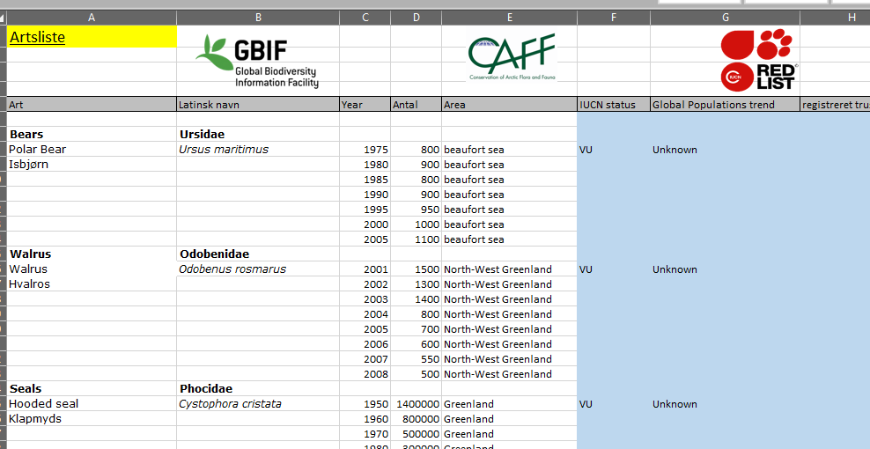
computerøvelse
I skal arbejde med data fra forskellige dele af Grønland
I skal ud fra data komme med en vurdering af, hvad status er for den marine biodiversitet i Grønland
Hvordan tror I, fremtiden kommer til at se ud for den grønlandske biodiversitet?
For at besvare disse spørgsmål skal I bruge data, som er indsamlet af forsker fra DTU, Louise Flensborg (kan findes i Excel-dokument) og bruge en hjemmeside kaldet IUCN red list

Slide 9
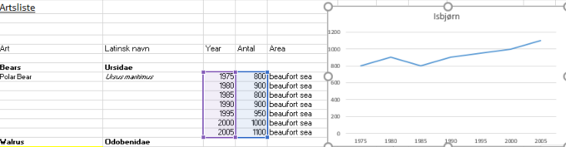
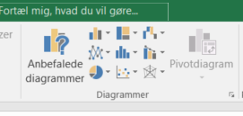
excelark
Marker år og antal
Vælg anbefalede diagrammer
Udfyld manglende data om
IUCN status
Population-trend
Registrerede trusler
Artsliste
Art | Latinsk navn | Year | Antal | Area | Høj Arktis | Lav Arktis | IUCN status | Global Populations trend | registreret trusler
Bears | Ursidae
Polar Bear | Ursus maritimus | 1975 | 800 | beaufort sea | 1 | 1 | VU
 |  | 1980 | 900 | beaufort sea
 |  | 1985 | 800 | beaufort sea
 |  | 1990 | 900 | beaufort sea
 |  | 1995 | 950 | beaufort sea
 |  | 2000 | 1000 | beaufort sea
 |  | 2005 | 1100 | beaufort sea
Walrus | Odobenidae
Walrus | Odobenus rosmarus | 2001 | 1500 | North-West Greenland | 1 | 1 | DD
 |  | 2002 | 1300 | North-West Greenland
 |  | 2003 | 1400 | North-West Greenland
 |  | 2004 | 800 | North-West Greenland
 |  | 2005 | 700 | North-West Greenland
 |  | 2006 | 600 | North-West Greenland
 |  | 2007 | 550 | North-West Greenland
 |  | 2008 | 500 | North-West Greenland
Seals | Phocidae
Hooded seal | Cystophora cristata | 1950 | 1400000 | Greenland | 1 | 1 | VU
 |  | 1960 | 800000 | Greenland
 |  | 1970 | 500000 | Greenland
 |  | 1980 | 300000 | Greenland
 |  | 1990 | 200000 | Greenland
 |  | 2000 | 180000 | Greenland
 |  | 2010 | 150000 | Greenland
Gray seal | Halichoerus grypus |  |  | Greenland | 0 | 1 | LC
Harbor seal | Phoca vitulina |  |  | Greenland | 0 | 1 | LC
Ringed seal | Pusa hispida |  |  | Greenland | 1 | 1 | LC
 |  |  |  | Greenland
Rorquals | Balaenopteridae |  |  | Greenland
Notes:
I Excel finder I artliste med både engelske og latinske navne, de år hvor der er registreret eller optalt arter og antallet af arter. Der er også information om hvilket område, findes arten i høj og lav Arktis. Eleverne skal selv finde IUCN status, global population trend, og registrerede trusler. Ved at markere år og antal kan man lave grafer og se, hvordan arten har udviklet sig over tid. Markér først år derefter antal. Vælg graffunktionen i Excel.

Slide 10
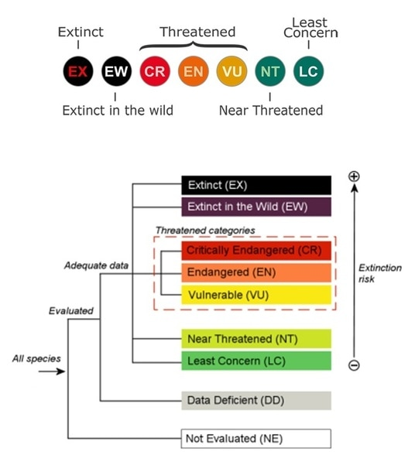
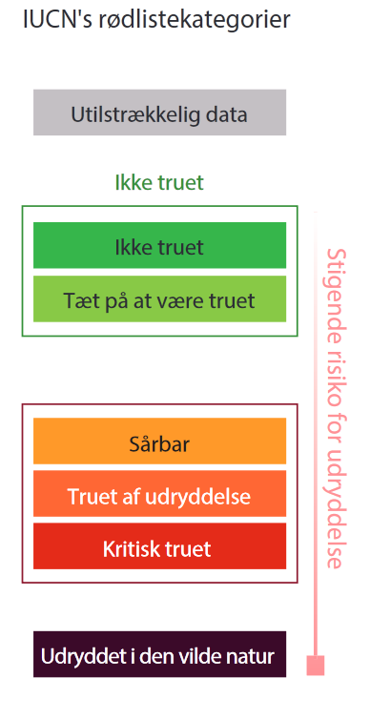
Introduktion til Iucn red list over truede arter
(iucnredlist.org)
Notes:
IUCN’s rødliste er en international organisation, som måler status for mange arter både marine og terrestriske. På deres hjemmeside kan man søge på arter og få information, om de er truet, hvor meget og af hvad. De bruger et barometer som går fra least concern (arten er ikke truet) til extinct. Arter kan også være listet som DD, mangel på data (kan ikke blive evalueret) og NE not evaluated. På IUCN hjemmesiden skal eleverne søge på arten (gerne latinsk navn findes i Exceldokumentet). Her skal de finde IUCN status dvs LC, Nt, vu, en, cr, osv… de skal også notere, hvilke trusler der er registreret til hver art.

Slide 11
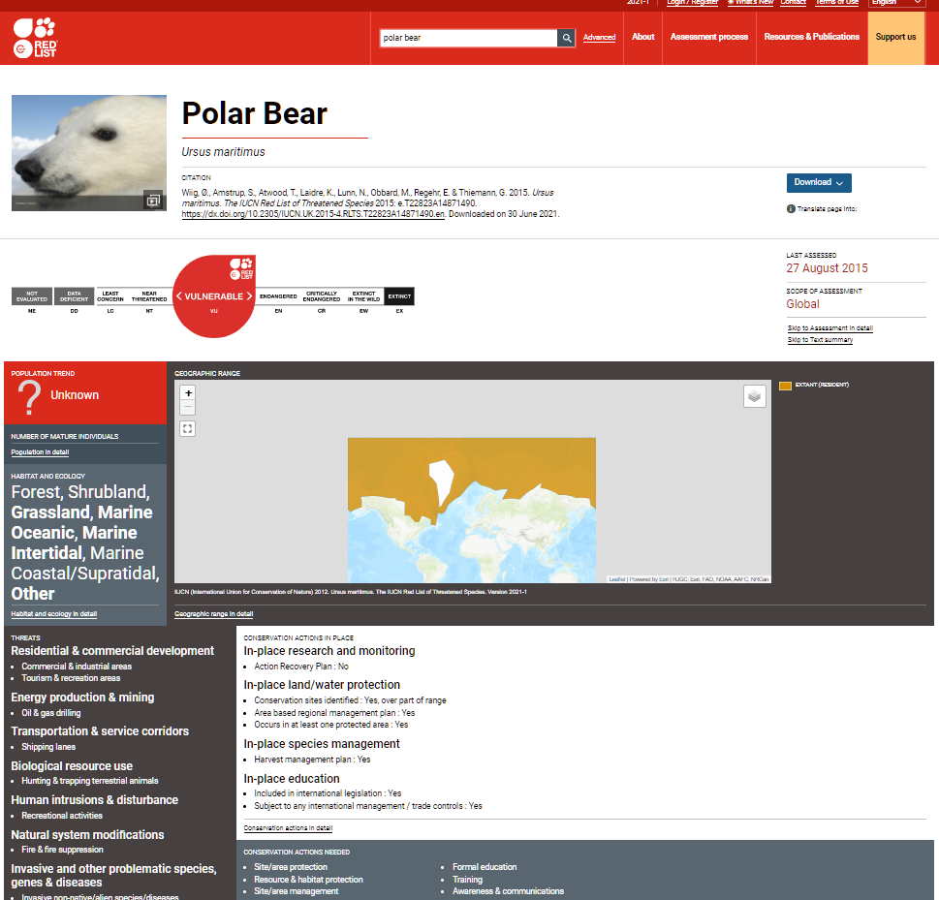

Søg på art
Hvilken status
Populationstrend
Hvilke trusler
Notér i Excelark
Notes:
Hvad skal man kigge efter og hvor?
søg på art
hvilken status har den?
hvad er dens populationstrend?
hvilke trusler er der registreret?
notér det hele i Excelarket i de tilhørende kolonner.

Slide 12
Spørgsmål til øvelse
Hvad er status for den marine biodiversitet i Grønland?
Hvilke arter går frem, og hvilke går tilbage?
Har de noget tilfælles - de arter som er i fremgang eller tilbagegang?
Hvad er de overordnede populationstendenser for de enkelte arter?
Hvilke trusler er de mest registrerede blandt arterne ifølge IUCN?
Hvad er forskellen på en population og en hel bestand?
Hvordan kan en bestand være i tilbagegang, men samtidig have en population, der er i fremgang?
Er det store eller små arter – livsstrategier. Specialister vs. generalister
Notes:
Del eleverne op i grupper med ca. 4 elever i hver.
Hvordan I i klassen vælger at svare på spørgsmålene er op til læreren. Skal eleverne lave en PowerPoint, en rapport, eller skal det diskuteres i klassen?

Slide 13
Fremtiden for grønlands marine biodiversitet
Hvilke arter er i fare? Hvorfor?
Vil det kunne tænkes, at der kommer flere nye arter til Grønland i fremtiden?
Hvad kan det have af betydning for fremtidens arktiske økosystem?
Hvilke tiltag kunne hjælpe med at bevare de undersøgte arter og herigennem vigtige elementer i den marine biodiversitet i Grønland?
Notes:
Disse spørgsmål kan også indgå i evt. rapport eller fælles diskussion i klassen.

Slide 14

Klassens samlede råd og oversigt
Hvilke arter er truet og af hvad?
Har de noget til fælles, og hvilke tiltag er nødvendige i fremtiden for at passe på biodiversiteten?
Hvordan vil fremtidens biodiversitet se ud?
Notes:
Opsummér evt. i klassen her på slidet. Hvilke arter er truet og af hvad? Har de noget til fælles, og hvilke tiltag er nødvendige i fremtiden for at passe på biodiversiteten. Hvordan vil fremtidens biodiversitet se ud?

